Slide 1
PHÒNG GD & ĐT HUYỆN QUỲNH NHAI
CHÀO MỪNG QUÝ THẦY CÔ GIÁO
VỀ DỰ GIỜ THĂM LỚP
Giáo viên: Phạm Thu Uyên
Lớp: 3A
Trường Tiểu học Chiềng Bằng

Slide 2
KHỞI ĐỘNG

Slide 6
Chưa chính xác
Câu 1
Chưa chính xác
A. Sữa
Thứ gì trong mát
Bé uống hàng ngày
Tắm mát, rửa tay
Sạch ơi là sạch?
B. Nước
Chưa chính xác
Chưa chính xác
C. Xà phòng

Slide 8
Chưa chính xác
Câu 2
Chưa chính xác
A. Nắng
Tôi giúp tivi chạy,
Tôi giúp chiếc quạt quay
Có tôi đèn sáng ngay
Đố bạn biết tôi là ai?
Chưa chính xác
Chưa chính xác
B. Mưa
C. Điện

Slide 10
GIẢI CỨU THÀNH CÔNG
GIẢI CỨU THÀNH CÔNG

Slide 11
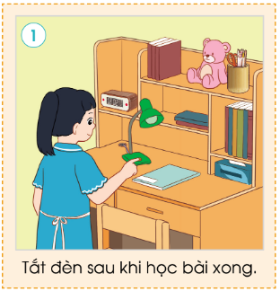
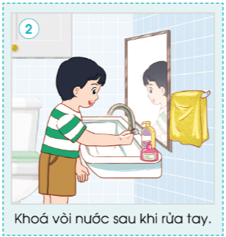
Thứ Tư ngày 27 tháng 3 năm 2024
Hoạt động trải nghiệm
Tiết kiệm điện, nước trong gia đình
1
Chia sẻ việc tiết kiệm điện, nước trong gia đình
Kể về những việc em đã làm để tiết kiệm điện, nước.
Nêu lợi ích của việc tiết kiệm điện, nước trong gia đình

Slide 12
Thứ Tư ngày 27 tháng 3 năm 2024
Hoạt động trải nghiệm
Tiết kiệm điện, nước trong gia đình
1
Chia sẻ việc tiết kiệm điện, nước trong gia đình
Kể về những việc em đã làm để tiết kiệm điện, nước.
Tắt tivi sau khi xem xong
Dùng nước mưa thay cho nước máy
Dùng bình năng lượng mặt trời
Dùng lượng nước vừa đủ
Dùng ánh sáng mặt trời để học thay vì dùng bóng điện
Tái sử dụng nước để tưới cây

Slide 13
Thứ Tư ngày 27 tháng 3 năm 2024
Hoạt động trải nghiệm
Tiết kiệm điện, nước trong gia đình
1
Chia sẻ việc tiết kiệm điện, nước trong gia đình
Nêu lợi ích của việc tiết kiệm điện, nước trong gia đình
Giảm chi phí tiền điện, nước
Tiết kiệm được nguồn tài nguyên
Tăng độ bền cho các thiết bị
Bảo vệ môi trường

Slide 14
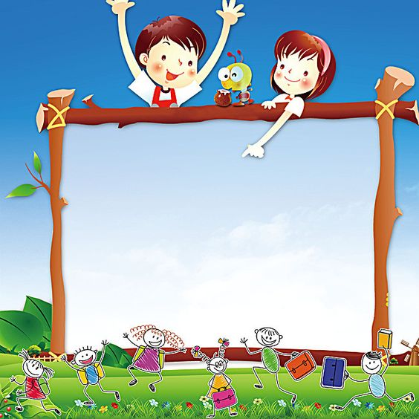
Các em hãy cùng thực hiện tiết kiệm điện, nước ở gia đình bằng những việc làm như: Tắt hết thiết bị điện khi không sử dụng, khóa vòi nước sau khi rửa tay,….Tiết kiệm điện, nước có nhiều lợi ích cho cuộc sống; giúp giảm bớt chi phí cho việc sử dụng điện, nước và tăng độ bền cho các thiết bị điện, nước….

Slide 15
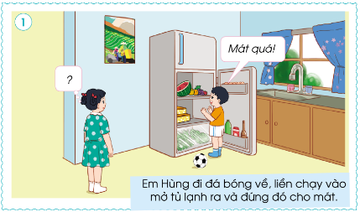
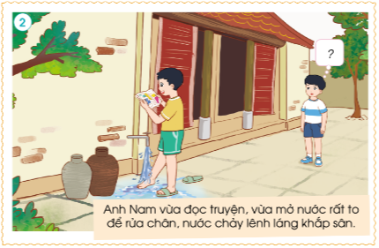
Thứ Tư ngày 27 tháng 3 năm 2024
Hoạt động trải nghiệm
Tiết kiệm điện, nước trong gia đình
Thực hành sử dụng tiết kiệm điện, nước
Quan sát tranh và thảo luận cách xử lí trong mỗi tình huống sau:

Slide 16
Thứ Tư ngày 27 tháng 3 năm 2024
Hoạt động trải nghiệm
Tiết kiệm điện, nước trong gia đình
Thực hành sử dụng tiết kiệm điện, nước
Quan sát tranh và thảo luận cách xử lí trong mỗi tình huống sau:
Trình bày cách xử lí tình huống của nhóm em
Khuyên bạn Hùng không nên mở tủ lạnh để đứng cho mát rất dễ bị cảm và lãng phí điện, thay vào đó là dùng quạt để làm mát
Khuyên bạn Nam không nên vừa đọc truyện và mở to vòi nước để rửa chân rất dễ bị ngã và lãng phí nước, chúng ta nên rửa chân xong rồi ngồi đọc truyện sau

Slide 17
Thứ Tư ngày 27 tháng 3 năm 2024
Hoạt động trải nghiệm
Tiết kiệm điện, nước trong gia đình
Thực hành sử dụng tiết kiệm điện, nước
Quan sát tranh và thảo luận cách xử lí trong mỗi tình huống sau:
Trình bày cách xử lí tình huống của nhóm em
Điều em học được qua xử lí tình huống
Kết luận: Điện, nước đều có vai trò quan trọng trong cuộc sống. Chúng ta không nên sử dụng lãng phí. Các em hãy thực hiện tiết kiệm điện, nước ở gia đình và nhắc nhở mọi người cùng thực hiện tiết kiệm điện, nước.

Slide 20
CẢM ƠN QUÝ THẦY CÔ VÀ CÁC EM HỌC SINH

